Slide 1
meine Sommerferien
Marysia

Slide 2
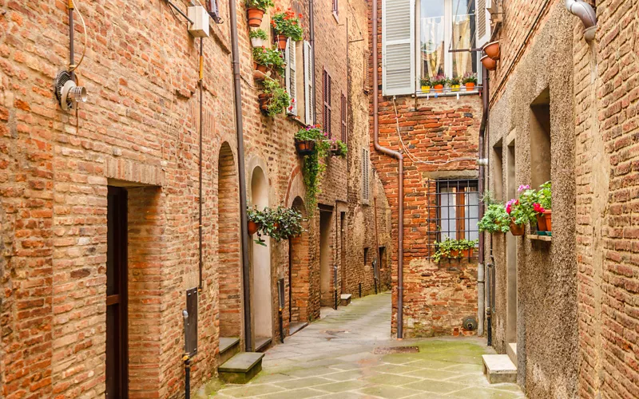
Ich war in Italien
Ich war in Italien, an dem Mittelmeer

Slide 3
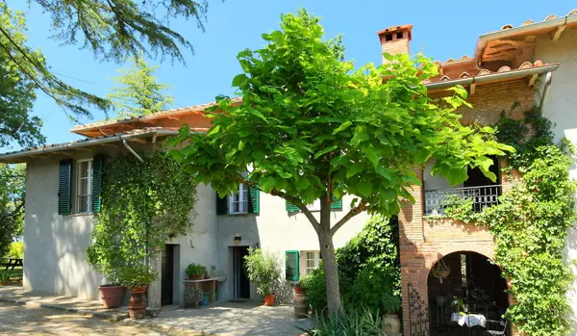
Ich war im Ferienhaus
Das ist mein Ferienhaus

Slide 4
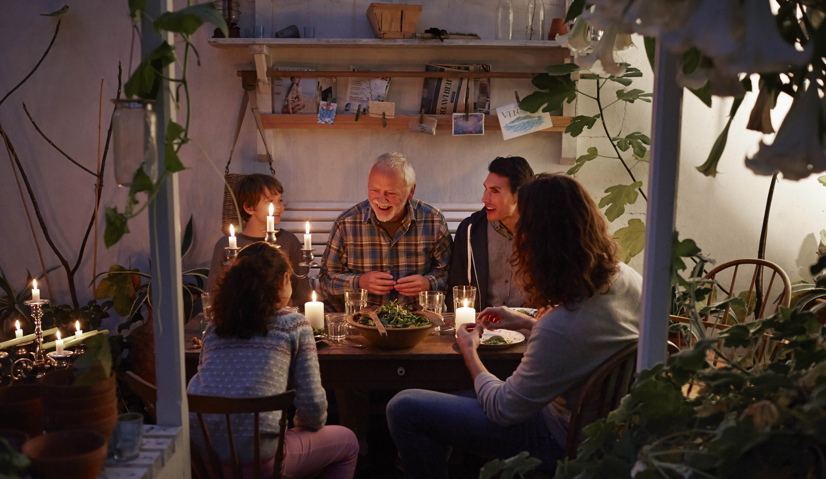
Mit wem? Mit meiner familie
Mit meiner Mutti, Vati und meinem Hund

Slide 5
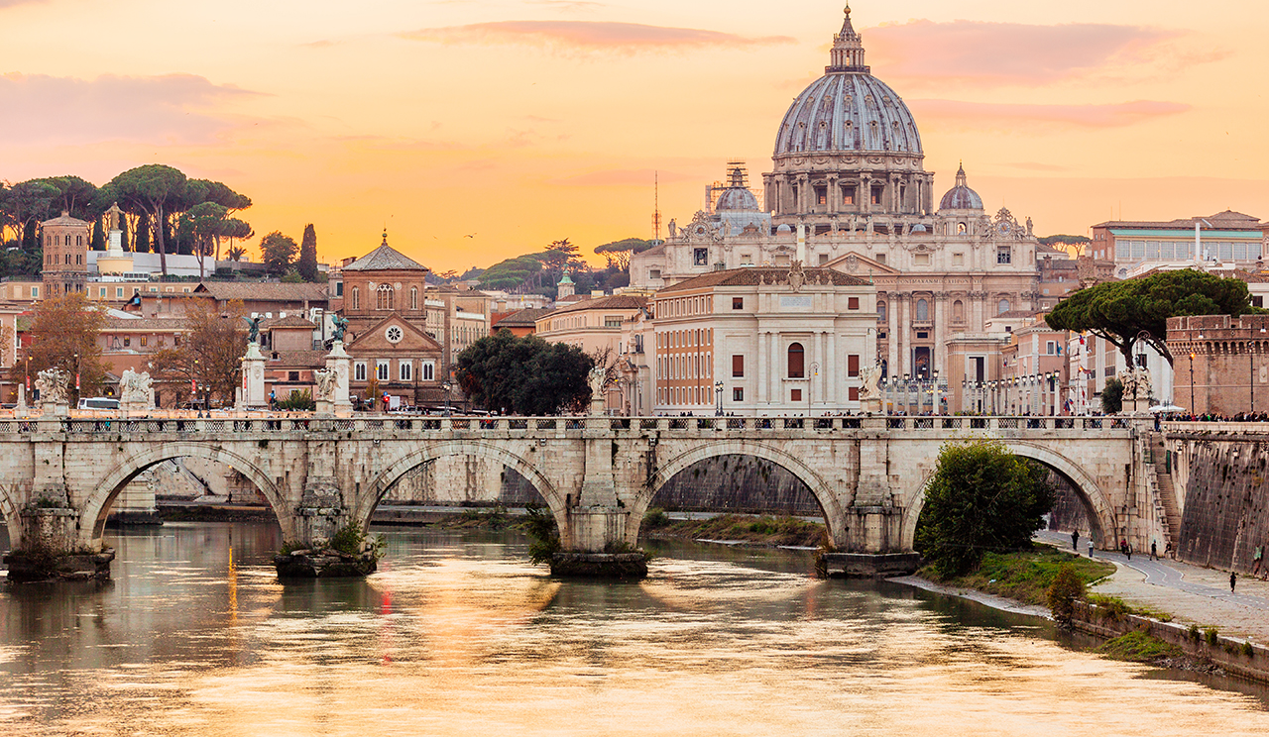
Ich war in italien 2 wochen

Slide 6
Das wetter war heiß
Das Wetter war gut, 37C・aber die Wassertemperatur war kalt, 18C・

Slide 7
Ich mache........
・schwimme
・besichtige
・spaziere
・suche die Trüffel

Slide 8
Ende
Danke

